Slide 1
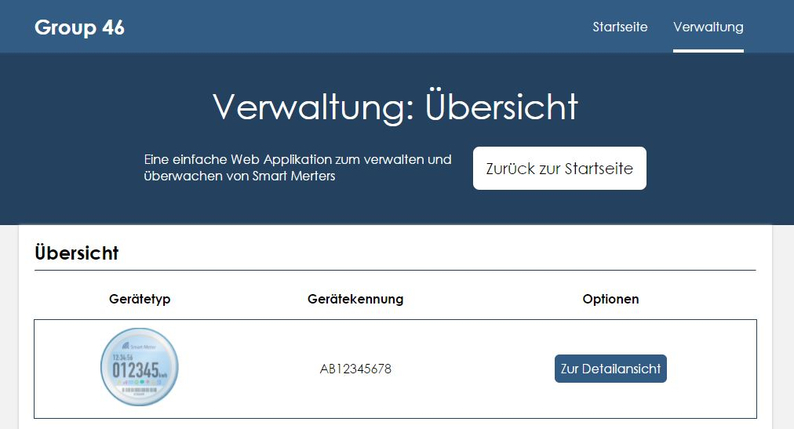
WebApp
Group 46

Slide 2
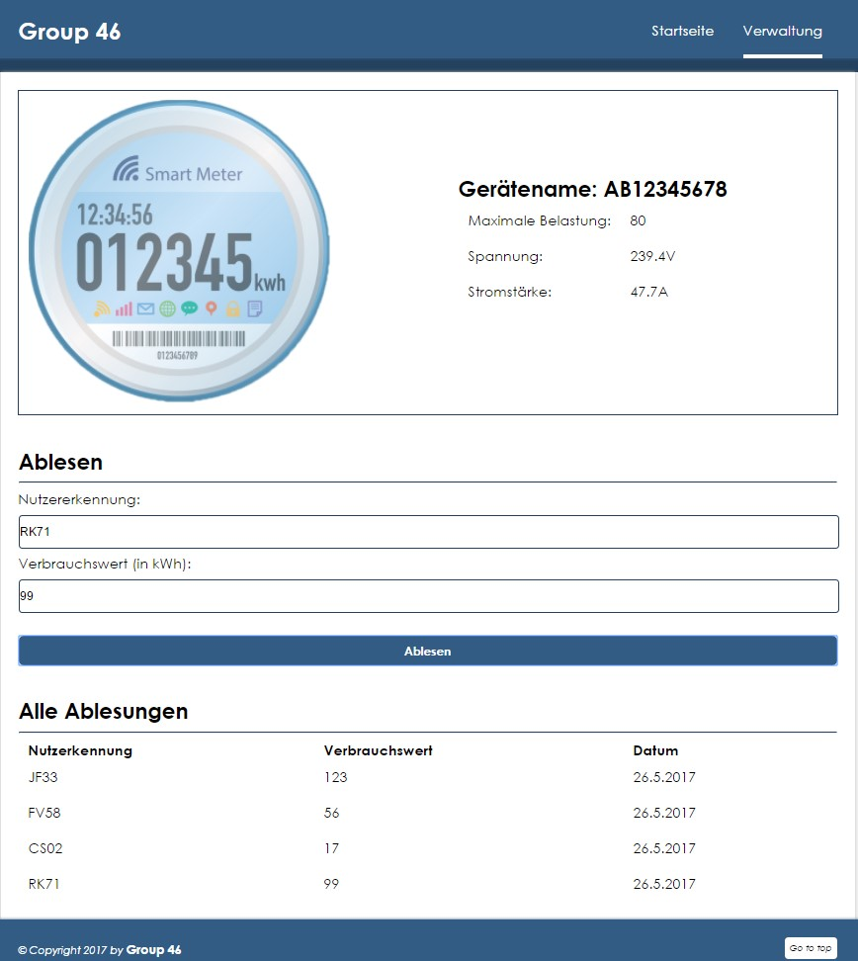
Zählerstände der Gruppe

Slide 3
HTML
Insgesamt 5 Seiten
- Startseite index.html
- Verwaltung (Übersicht) verwalten.html
3 Detailansichten detail1.html, detail2.html, detail.html
Navigation
- Zwischen den Seiten mit Hilfe von Links frei hin und her gewechselt werden.

Slide 4
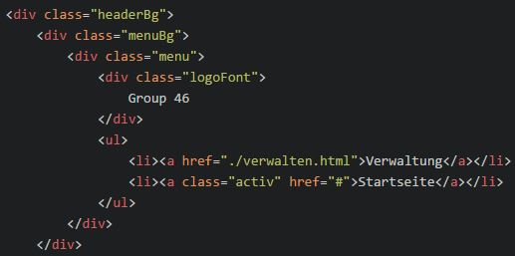
Header (menu)
Das <div> Element, das den Header markiert
Unsortierte Liste der Menu-Tabs
Die Zwei Menu-Tabs

Slide 5
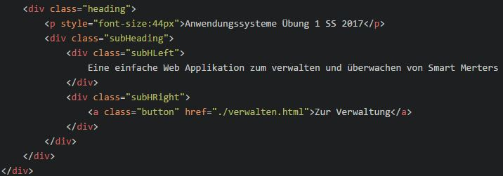
Header (heading)
Das „style“ Attribut zum Stylen direkt in der HTML
Der Link zur Verwaltung <a>

Slide 6
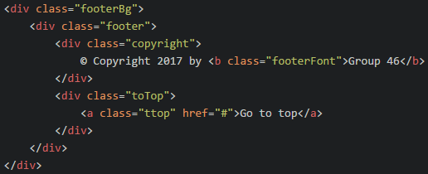
Footer
Fette Hervorhebung von „Group 46“ <b>
Der Link, um die Seite neuzuladen
(Attribut href=„h“)

Slide 7
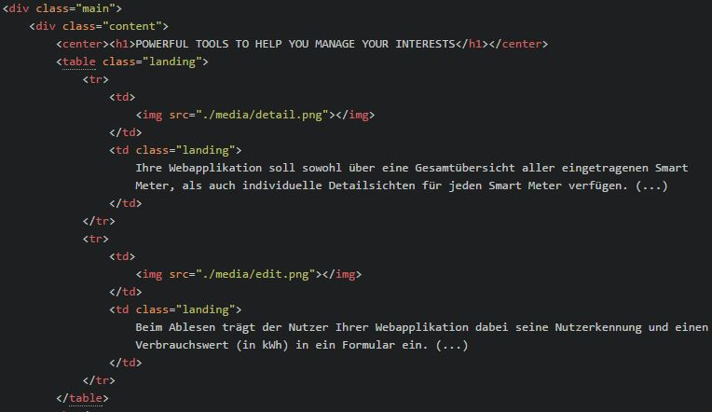
Startseite (index.html) [1]
<center> Element zentriert alle Inhalte, die zwischen den Tags stehen (not supported in HTML 5)
Tabelle mit zwei Zeilen <tr> und zwei Spalten <td> zum ordentlichen Darstellen der Text/Bild-Inhalte
Das <img> Element mit Attribut src, dass den Pfad zum Bild angibt

Slide 8
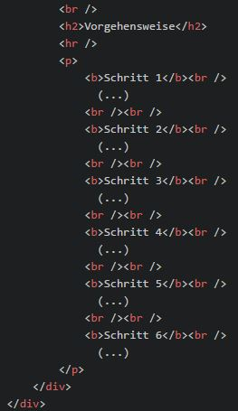
Startseite (index.html) [2]
<p> Element mit mehreren <b> Elementen, die durch Zeilenumbrüche <br/> getrennt sind.
Dient zum Darstellen der einzelnen Bearbeitungsschritte.

Slide 9
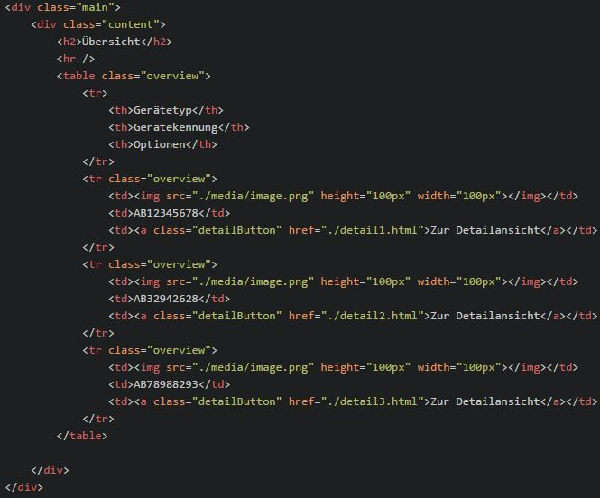
Verwaltung (verwalten.html)
Die Tabelle stellt die Übersicht aller Messgeräte dar.
Die drei <th> Elemente sind die header Zellen. Hier stehen die Spaltennamen:
Gerätetyp, Gerätekennung, Optionen
Die drei <td> Elemente sind die Datenzellen. Sie können mit allen Elementen befüllt werden. Hier stehen die entsprechenden Inhalte: <img>, text, <a>.
Die Klasse „overview“ dient zum Stylen mit Hilfe von CSS. Auf die kann sowohl direkt als auch über Elemente zugegriffen werden. So kann man verschiedene Styles auf verschiedene Elemente mit derselben Klasse anwenden.

Slide 10
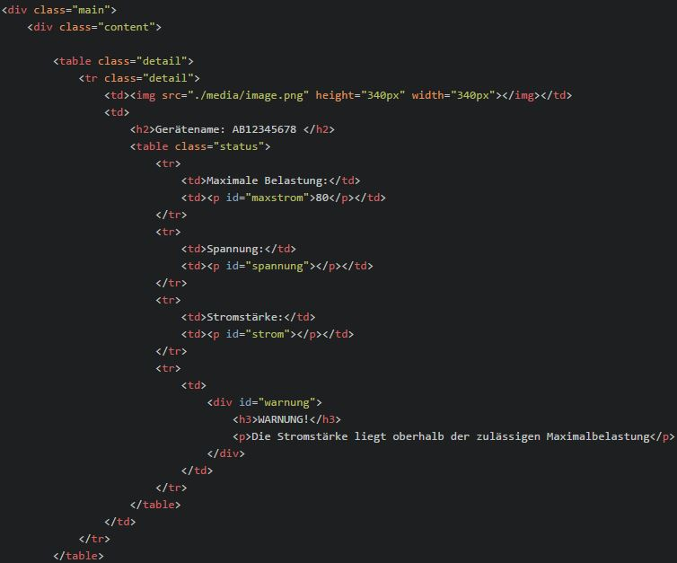
Detailansicht (detail1.html) [1]
Hier ist ein Tabellenelement in ein anderes verschachtelt im <td> Element. So kann das Bild links von der Tabelle positioniert werden.
Die Datenzellen <td> werden mit einer id ausgezeichnet, damit sie später mit Hilfe von JQuery ausgewählt und dynamisch mit Inhalt (Zahlen) befüllt werden können
Die <div>, die die Warnung (<h3>, <p>) enthält kriegt auch eine Id zugewiesen, um später dynamisch angezeigt zu werden.

Slide 11
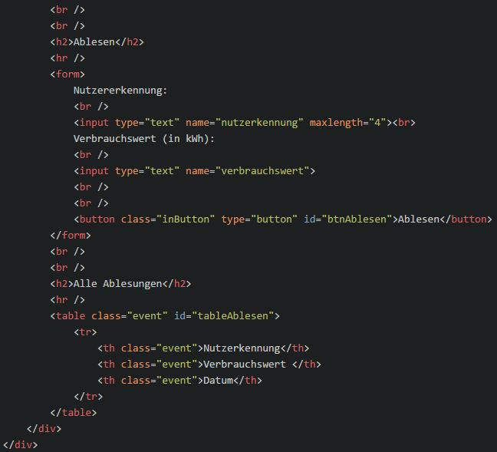
Detailansicht (detail1.html) [2]
Dieses Formelement <form> soll von dem Nutzer ausgefüllt und abgeschickt werden können
Die <input> Elemente können vom Nutzer z.B. mit Text (wird mit dem Attribut „type“ festgelegt) befüllt werden.
Das <button> Element kann vom Nutzer geklickt werden. Die zugewiesene Id dient zum Eventhandling durch Jquery.
Die Tabelle kann mit Elementen (Spalten, Zeilen) dynamisch befüllt werden. Der Zugriff erfolgt, wie davor über das Id-Attribut.

Slide 12
JavaScript

Slide 13
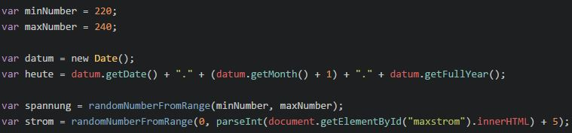
Deklaration/Initialisierung von Variablen
Das Objekt Date wird mit Hilfe des Schlüsselwortes „new“ instanziiert.
Die Ober- und Untergrenze für die Spannung
Das heutige Datum im passenden Format in der Variable „heute“ gespeichert.
Strom und Spannung werden mit Hilfe der Funktion randomNumberFromRange (minNumber, maxNumber) und in den entsprechenden Variablen abgespeichert.

Slide 14
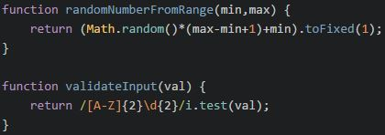
Funktionen
Die toFixed() Methode konvertiert eine number in einen string, wobei der übergebene Parameter die Anzahl der zu bleiben Nachkommastellen angibt.
Die Funktion liefert eine randomisierte Zahl im vorgegebenen Intervall mit der Genauigkeit: 0.1.
Die Funktion testet den übergebenen Wert auf die Übereinstimmung mit dem Pattern und gibt einen booleschen Wert zurück.
Die test() Methode testet auf eine Übereinstimmung in einer Zeichenketten.

Slide 15
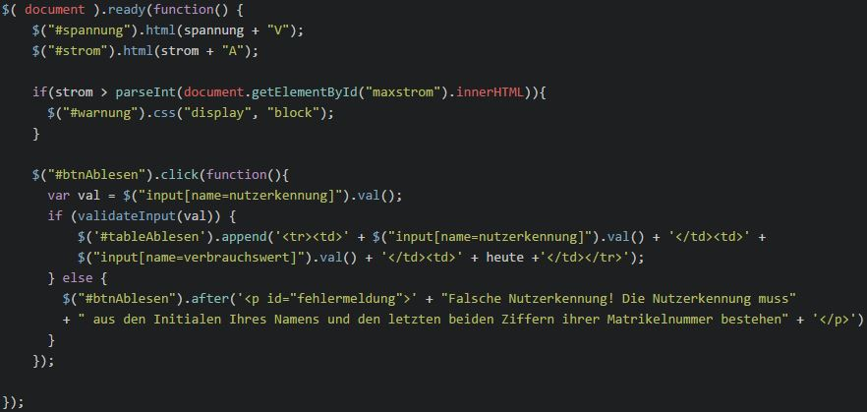
JQuery [1]
Der Zugriff erfolgt über das Id-Attribut des Elements
Hier wird auf das CSS Attribut „display“ zugegriffen und von „none“ auf „block“ geändert
Die Elemente werden mit den randomisierten Werten befüllt
Der Ausdruck „Stromwert > Maximalbelastung“ wird ausgewertet und falls wahr, wird die <div> mit der Warnung angezeigt
Wenn der Nutzer auf „Ablesen“ drückt, wird, wenn das Format stimmt, der Ablesetabelle eine Zeile mit drei Spaltwerten hinzugefügt, sonst wird eine Fehlermeldung angezeigt.

Slide 16
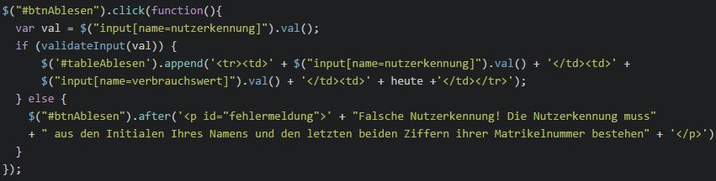
JQuery [2]
Dem Element wird ein event listener click() hinzugefügt.
Dem event listener wird eine anonyme Callback-Funktion übergeben
Der Wert des Inputfeldes wird ausgelesen und in der Variable „val“ gespeichert
Der Tabelle wird mit append() direkt ein <tr> Element mit zwei <td> Elementen hinzugefügt
Sonst wird nach dem Knopf mit after() ein <p> Element mit der Warnung hinzugefügt.

